Slide 1
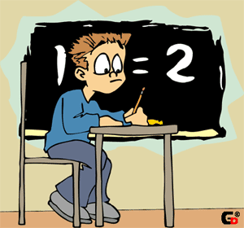
Вітаю на уроці алгебри!

Slide 2

Пригадаємо!
Тотожні перетворення виразів, що містять квадратні корені
Винесення множника з-під знака кореня
Внесення множника під знак кореня
Додавання, віднімання, множення, ділення та піднесення до степеня виразів, що містять квадратні корені
Скорочення дробів
Звільнення від ірраціональності в знаменнику дробу

Slide 3
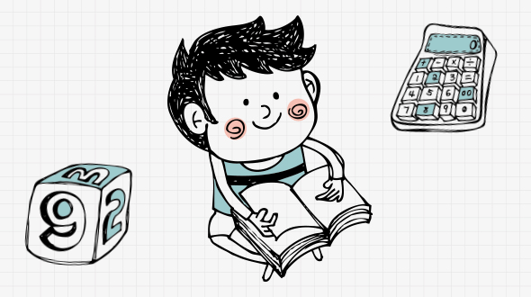
Оберіть квадрат:

Slide 4
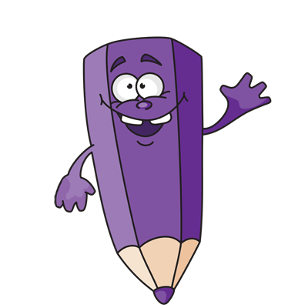
Тема уроку: Тотожні перетворення виразів, що містять квадратні корені. Розв’язування вправ

Slide 5
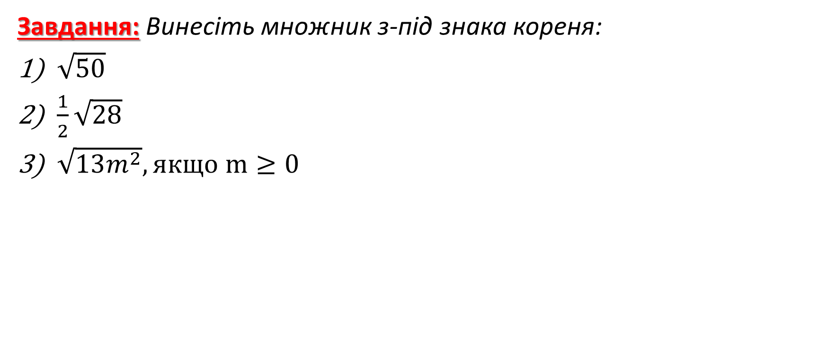
Винесення множника з-під знака кореня
Завдання: Винесіть множник з-під знака кореня:
$\sqrt{50}$
$\frac{1}{2}\sqrt{28}$
$\sqrt{13m^{2}}, якщо m≥0$

Slide 6

Внесення множника під знак кореня
Завдання: Внесіть множник під знак кореня:
$7\sqrt{5}$
$−\frac{1}{2}\sqrt{8x}$
$a\sqrt{2}, якщо a≥0$

Slide 7
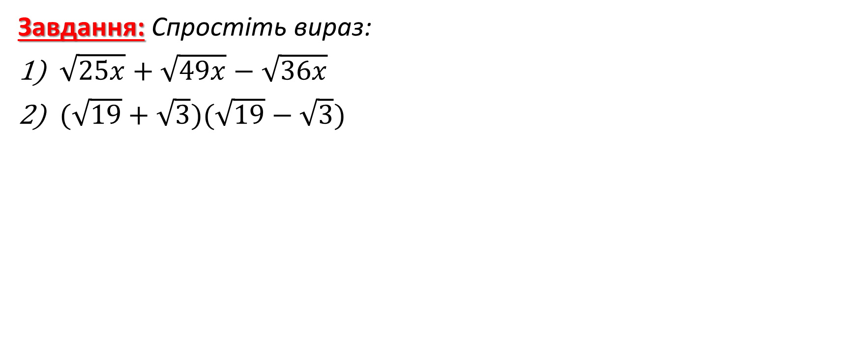
Спрощення виразів
Завдання: Спростіть вираз:
$\sqrt{25x}+\sqrt{49x}−\sqrt{36x}$
$(\sqrt{19}+\sqrt{3})(\sqrt{19}−\sqrt{3})$

Slide 8
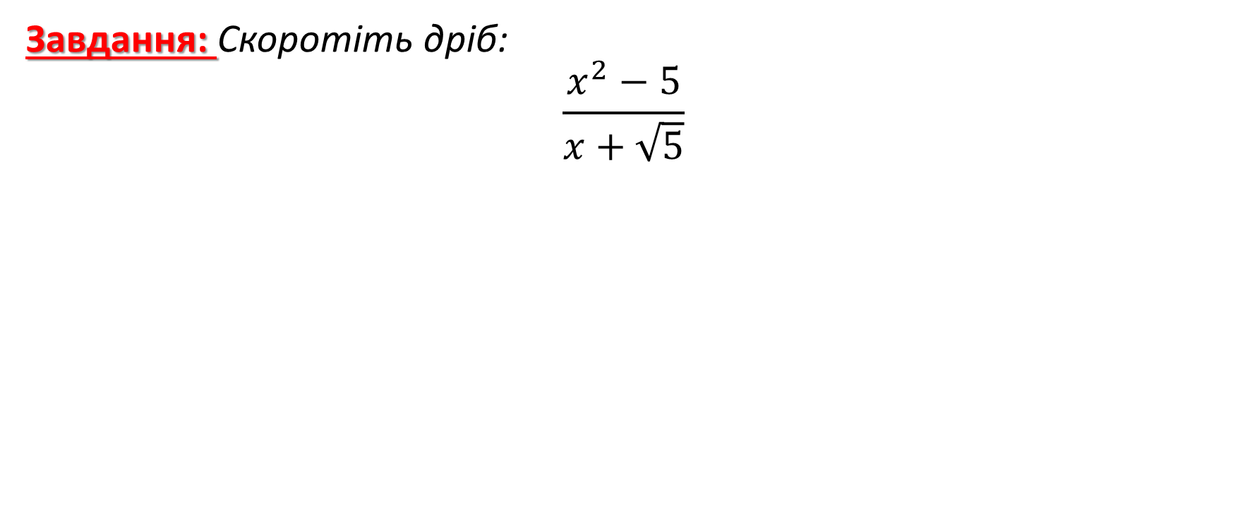
Скорочення дробів
Завдання: Скоротіть дріб:
$$\frac{x^{2}−5}{x+\sqrt{5}}$$

Slide 9
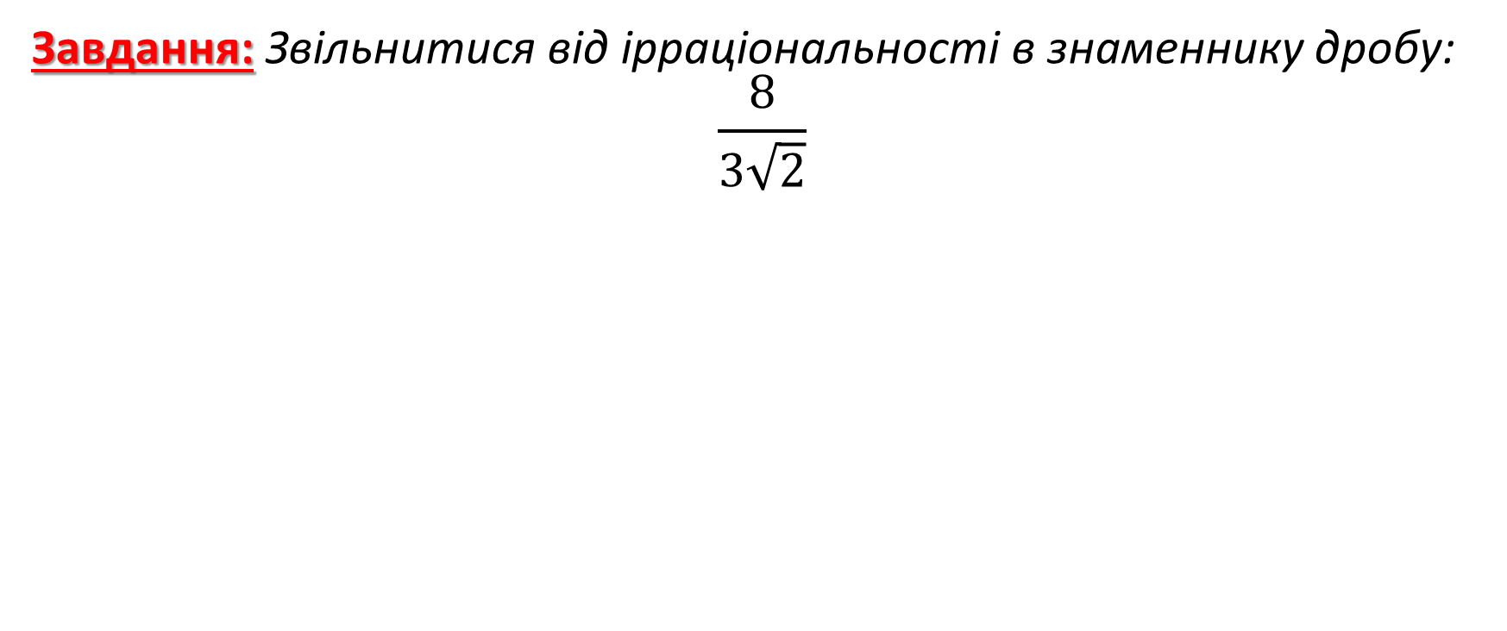
Звільнення від ірраціональності в знаменнику дробу
Завдання: Звільнитися від ірраціональності в знаменнику дробу:
$$\frac{8}{3\sqrt{2}}$$

Slide 10
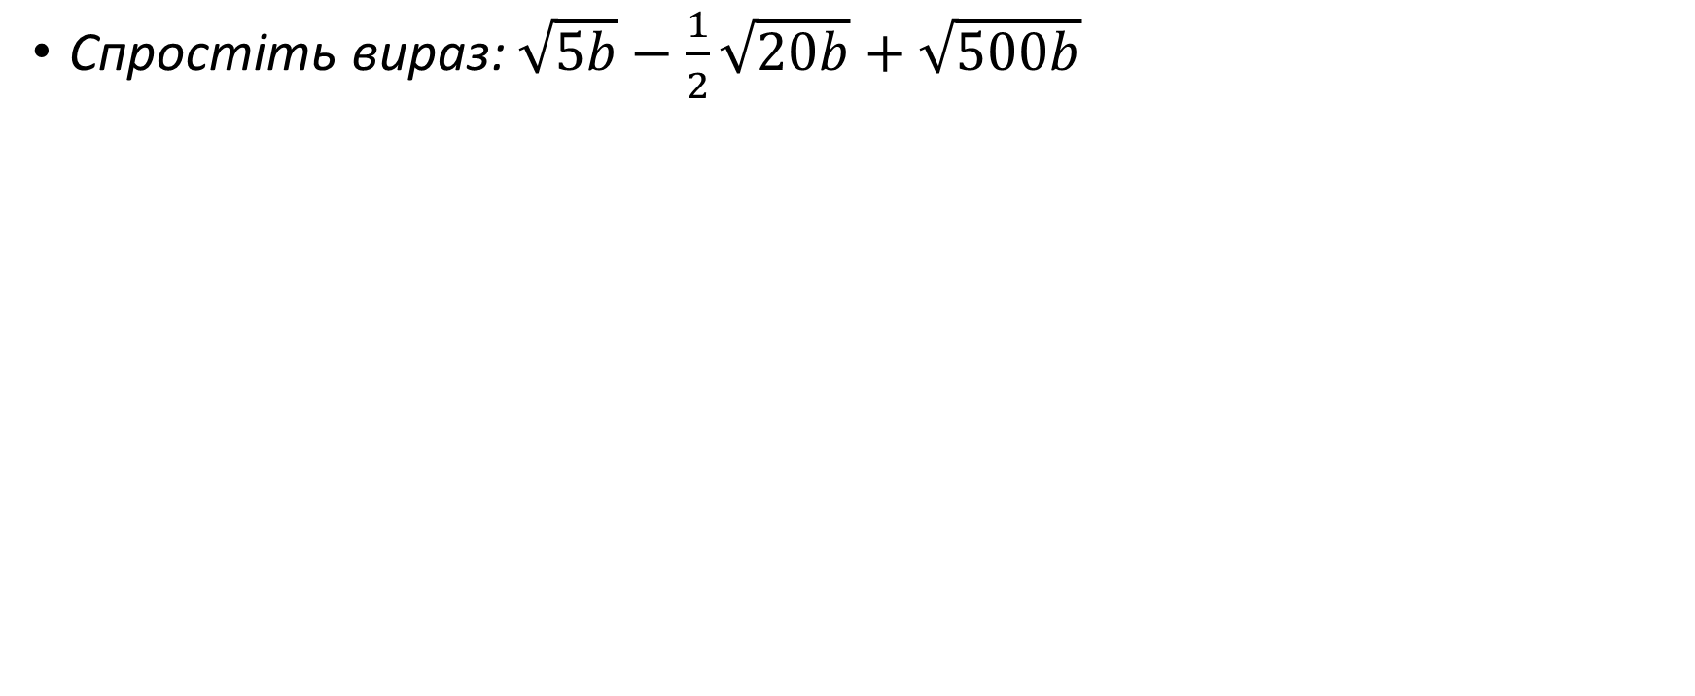
Працюємо самостійно
Спростіть вираз: $\sqrt{5b}−\frac{1}{2}\sqrt{20b}+\sqrt{500b}$

Slide 11

Домашнє завдання
Виконати: №668 (2,4), №671 (2, 4), №681 (2), №689 (1).

Slide 12
Винесіть множник з-під знака кореня: $\sqrt{12}$

Slide 13
Внесіть множник під знак кореня: $3\sqrt{2}$

Slide 14
Виконайте дію: $3\sqrt{2}+7\sqrt{2}$

Slide 15
Виконайте дію: $21\sqrt{3}−11\sqrt{3}$

Slide 16
Виконайте дію: $11\sqrt{5}∙2\sqrt{3}$

Slide 17
Виконайте піднесення до квадрата: ${(−5\sqrt{2})}^{2}$

Slide 18
Звільніться від ірраціональності в знаменнику дробу: $\frac{a}{\sqrt{5}}$

Slide 19
Скоротіть дріб: $\frac{a^{2}−3}{a−\sqrt{3}}$

